Slide 1
PASSAR A LISTA

Slide 2
TEMA: Organização e Legislação da educação básica no Brasil: aspectos históricos, políticos e sociais. TEXTO: O ensino médio. In: OLIVEIRA, R. L. P. de; ADRIÃO, T.. Organização do ensino no Brasil: níveis e modalidades na Constituição Federal e na LDB. 2ª Ed. São Paulo: Xamã, 2007, p. 47-72.

Slide 3
DADOS DOS AUTORES
Fonte: ADRIÃO, T.; Oliveira, R. P. O ensino Fundamental. In: OLIVEIRA, R. L. P. de; ADRIÃO, T.. Organização do ensino no Brasil: níveis e modalidades na Constituição Federal e na LDB. 2ª Ed. São Paulo: Xamã, 2007, p. 165-167.

Slide 4
DADOS DOS AUTORES
Fonte: ADRIÃO, T.; Oliveira, R. P. O ensino Fundamental. In: OLIVEIRA, R. L. P. de; ADRIÃO, T.. Organização do ensino no Brasil: níveis e modalidades na Constituição Federal e na LDB. 2ª Ed. São Paulo: Xamã, 2007, p. 165-167.

Slide 5
DADOS DO TEXTO
Capítulo da coletânea ADRIÃO, T.; Oliveira, R. P. O ensino Fundamental. In: OLIVEIRA, R. L. P. de; ADRIÃO, T.. Organização do ensino no Brasil: níveis e modalidades na Constituição Federal e na LDB. 2ª Ed. São Paulo: Xamã, 2007
ORGANIZAÇÃO DO CAPÍTULO
INTRODUÇÃO (p. 31- 33)
O ACESSO AO ENSINO FUNDAMENTAL NO BRASIL (p. 33-36)
RESPONSABILIDADE PELA OFERTA E FINANCIAMENTO (p. 36-38)
ORGANIZAÇÃO CURRICULAR (p. 38-44)
FORMAÇÃO DE PROFESSORES (44 – 45)
DESAFIOS PARA O ENSINO FUNDAMENTAL (p. 45-46)

Slide 6
INTRODUÇÃO (p. 31- 33)

Slide 7
INTRODUÇÃO
1. Reflexão sobre a organização do Ensino Fundamental, etapa da Educação Básica (p. 31)
2. A ideia de escolarização básica da população remonta a reforma protestante (p. 31)
3. Primeira Lei remonta a colônia de Massachusetts em 1647 (p. 31)
4. Alfabetização da população (preocupação protestante), lógica da ética protestantes (Anísio Teixeira concorda?) (p. 32)
5. Na atualidade, educação associada com redução de desiguladades, moldagem da identidade nacional, incutir comportamento desejados para desempenho de finções no mundo industrial e urbano (p. 32)

Slide 8
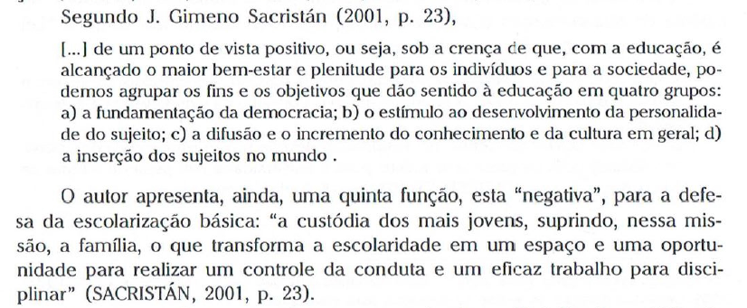
INTRODUÇÃO
(p. 32)

Slide 9
INTRODUÇÃO
6. O Direito à Educação Básica é um consenso mundial (p. 32)
7.Não há consenso quanto aos conteúdos, exceto quanto à leitura e matemática básicas (p. 33)
8. No Brasil (p. 33):
8.1. Ensino primário de cinco anos (Constituição de 1934)
8.2. Ensino de primeiro grau, oito anos (Lei de Diretrizes e Bases da Educação de 1971)
8.3. Ensino Fundamental de nove anos (Lei 11.274/2006)

Slide 10
O ACESSO AO ENSINO FUNDAMENTAL NO BRASIL (p. 33-36)

Slide 11
O ACESSO AO ENSINO FUNDAMENTAL NO BRASIL
As estatísticas mostram um crescimento
Crescimento das matrículas iniciais entre com tendência a 100% da população em idade escolar (p. 33)
O percentual de concluinte cresceu menos, indicando permanência de processos de exclusão no sistema escolar (p. 34)
4.Conceito de acesso à escolaridade obrigatória: matrícula, permanência, conclusão com sucesso (p. 35)

Slide 12
O ACESSO AO ENSINO FUNDAMENTAL NO BRASIL
5. Dificuldades de se garantir o acesso à educação e manutenção e/ou melhoria da qualidade do ensino (p. 35)
6. Ampliação do número de vagas sem aumento do orçamento ocorrido durante a Ditadura Militar é uma das causas das precárias condições da educação atual (p. 35)
7. Tendência de descentralização: As estatísticas mostram um aumento da participação dos municípios no ensino fundamental (p. 35-36)
8. CF 1988 e LDB 1996: Educação como Direito

Slide 13
RESPONSABILIDADE PELA OFERTA E FINANCIAMENTO (p. 36-38)

Slide 14
RESPONSABILIDADE PELA OFERTA E FINANCIAMENTO
1. Responsabilidade do Município e do Estado, Art. 211 da CF, §§ 2º e 3º (p. 36)
2. LDB
2.1. Estados: prioridade ao ensino médio, assegurar o ensino fundamental (p. 37)
2.2. Municípios: prioridade ao ensino fundamental, oferecer a educação infantil
3. Prioridade ao ensino obrigatório (p. 37)
4. Articulação entre responsabilidade de oferta e de financiamento (p. 37)
5. Restrições aos entes federados quanto ao financiamento da educação (p. 38): municípios – educação infantil e fundamental; Estado – Ensino médio e fundamental)

Slide 15
ORGANIZAÇÃO CURRICULAR (P. 38-45)

Slide 16
ORGANIZAÇÃO CURRICULAR
1. Lei 11.274/2006:
1.1. Ensino fundamental de 9 anos
1.2. 200 Dias letivos por ano, excluídos exames finais
1.3. 800 horas/aula por ano
1.4. Mínimo de 4 horas/dia em sala de aula, com previsão de ampliação
1.5. Não consta atividades extraclasse
2. Matrícula na série (p. 38):
2.1. Promoção: aproveitamento da série anterior
2.2. Transferência: prova do conhecimento necessário (correção de distorções burocráticas)

Slide 17
ORGANIZAÇÃO CURRICULAR
3. A LDB/1996 prevê a possibilidade de aceleração dos estudos para os estudantes fora da idade ideal para cada série (p. 39)
4. Contradição presente na LDB quanto à avaliação (p. 39):

Slide 18
ORGANIZAÇÃO CURRICULAR
5. Art. 9º LDB, inciso VI, a União deve assegurar o processo nacional de avaliação do rendimento escolar com a colaboração dos sistemas de ensino (p. 39)
6. LDB, Art. 24, inciso VI, aprovação com no mínimo de 75% do total de horas letivas (p. 39-40)

Slide 19
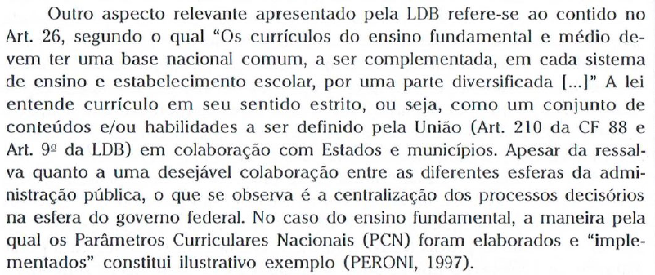
ORGANIZAÇÃO CURRICULAR
BNCC e a centralização do currículo (p. 40)

Slide 20
ORGANIZAÇÃO CURRICULAR
8. Contradição entre a centralização e construção de “padrões mínimos” de qualidade e o financiamento da Educação: tratar a construção de padrões mínimos de qualidade como variedade e quantidade mínima de insumos por aluno – custo aluno nacional (p.40)
9. Custo aluno nacional insuficiente (p. 40)
10. Currículo do ensino fundamental
10.1. Parte comum:
- Língua Portuguesa, exceto comunidades indígenas;
- Matemática
10.2. Parte diversificada:
- Língua estrangeira moderna à escolha da comunidade dentro das possibilidades da instituição
- Artes como componente curricular
- Educação Física (facultativa no período noturno)

Slide 21
ORGANIZAÇÃO CURRICULAR
8. Contradição entre a centralização e construção de “padrões mínimos” de qualidade e o financiamento da Educação: tratar a construção de padrões mínimos de qualidade como variedade e quantidade mínima de insumos por aluno – custo aluno nacional (p.40)
9. Custo aluno nacional insuficiente (p. 40)
10. Currículo do ensino fundamental
10.1. Parte comum (p. 41):
- Língua Portuguesa, exceto comunidades indígenas;
- Matemática
10.2. Parte diversificada (p. 41):
- Língua estrangeira moderna à escolha da comunidade dentro das possibilidades da instituição
- Artes como componente curricular
- Educação Física (facultativa no período noturno)

Slide 22
ORGANIZAÇÃO CURRICULAR
10.2. Objetivos do ensino fundamental, relacionada com a Conferência Mundial de Educação para Todos, Tailândia, 1990 (p. 42):

Slide 23
ORGANIZAÇÃO CURRICULAR
11.Possibilidade de vários formatos de oferta do ensino fundamental presenciais (p. 43): Ciclo; Séries; Séries com progressão continuada; etc...
12. Discussão entre progressão continuada e promoção automática
13. Discussão sobre ensino religioso (p. 43-44)

Slide 24
FORMAÇÃO DE PROFESSORES (44 – 45)

Slide 25
FORMAÇÃO DE PROFESSORES
1. Formação de professores em nível superior, nos cursos de licenciatura, admitindo formação de ensino médio – curso normal (p. 44)
1.1. Evolução que sugere uma ideia de melhoria da qualidade (p. 44)
1.2. Ao final da “década da Educação”, todos os docentes deverão ter nível superior
1.3. Gerou medidas de formação e certificação docentes questionáveis

Slide 26
DESAFIOS PARA O ENSINO FUNDAMENTAL (p. 45-46)

Slide 27
DESAFIOS PARA O ENSINO FUNDAMENTAL
1. Prover recursos para assegurar o custo aluno (p. 45-46)
1.1. Criação do FUNDEB
2. Garantia de um Ensino Fundamental de Qualidade
3. Superar as contradições da LDB:
AUTONOMIA PEDAGÓGICA
X
AVALIAÇÃO E CONBTROLE DE QUALIDADE

